Slide 1
DARWIN EMANUEL HERNANDEZ BLANCO
4TO MECANICA

Slide 2
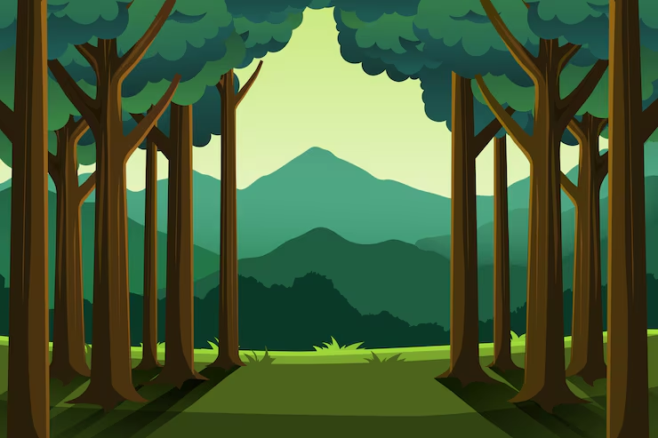
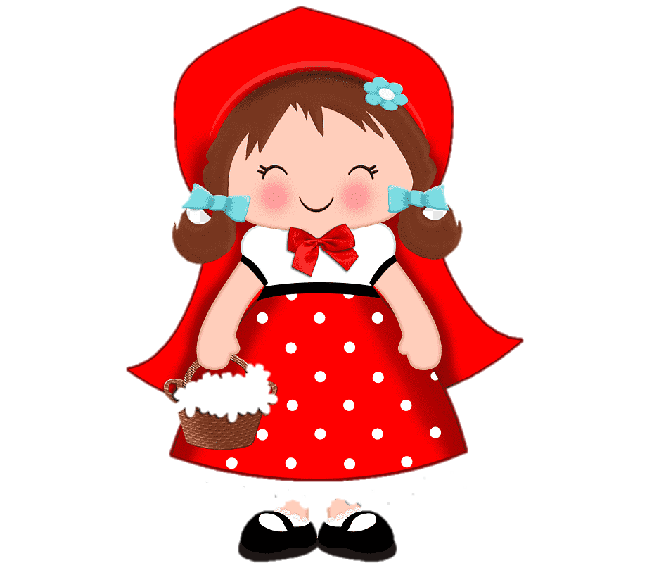
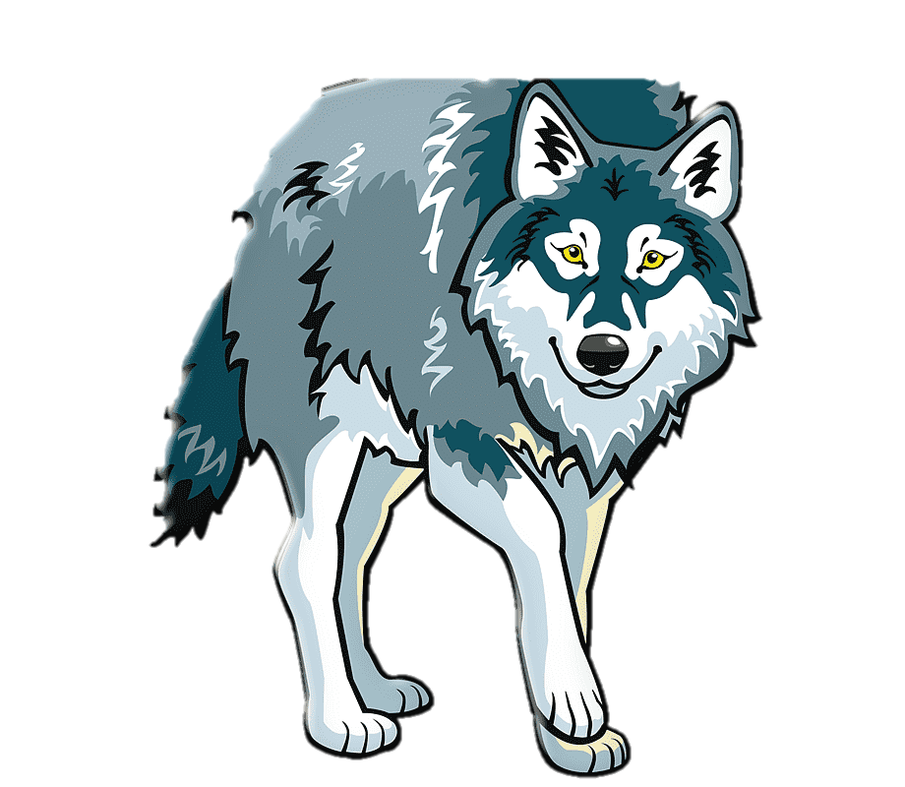
NO LOBO TU ERES MALO
ACOMPAÑAME AL BOSQUE AMIGUITA
HOLA CAPERUCITA ROJA
HOLA SÑR LOBO

